Slide 1
NAISTEN TERVEYSILTA
Seksuaaliterveys
DIAK / Sairaanhoitajaopiskelijat & ESIKOTO-hanke 2017

Slide 2
RASKAUDEN EHKÄISY
Kondomi, ehkäisypillerit, jälkiehkäisy
DIAK / Sairaanhoitajaopiskelijat & ESIKOTO-hanke 2017

Slide 3
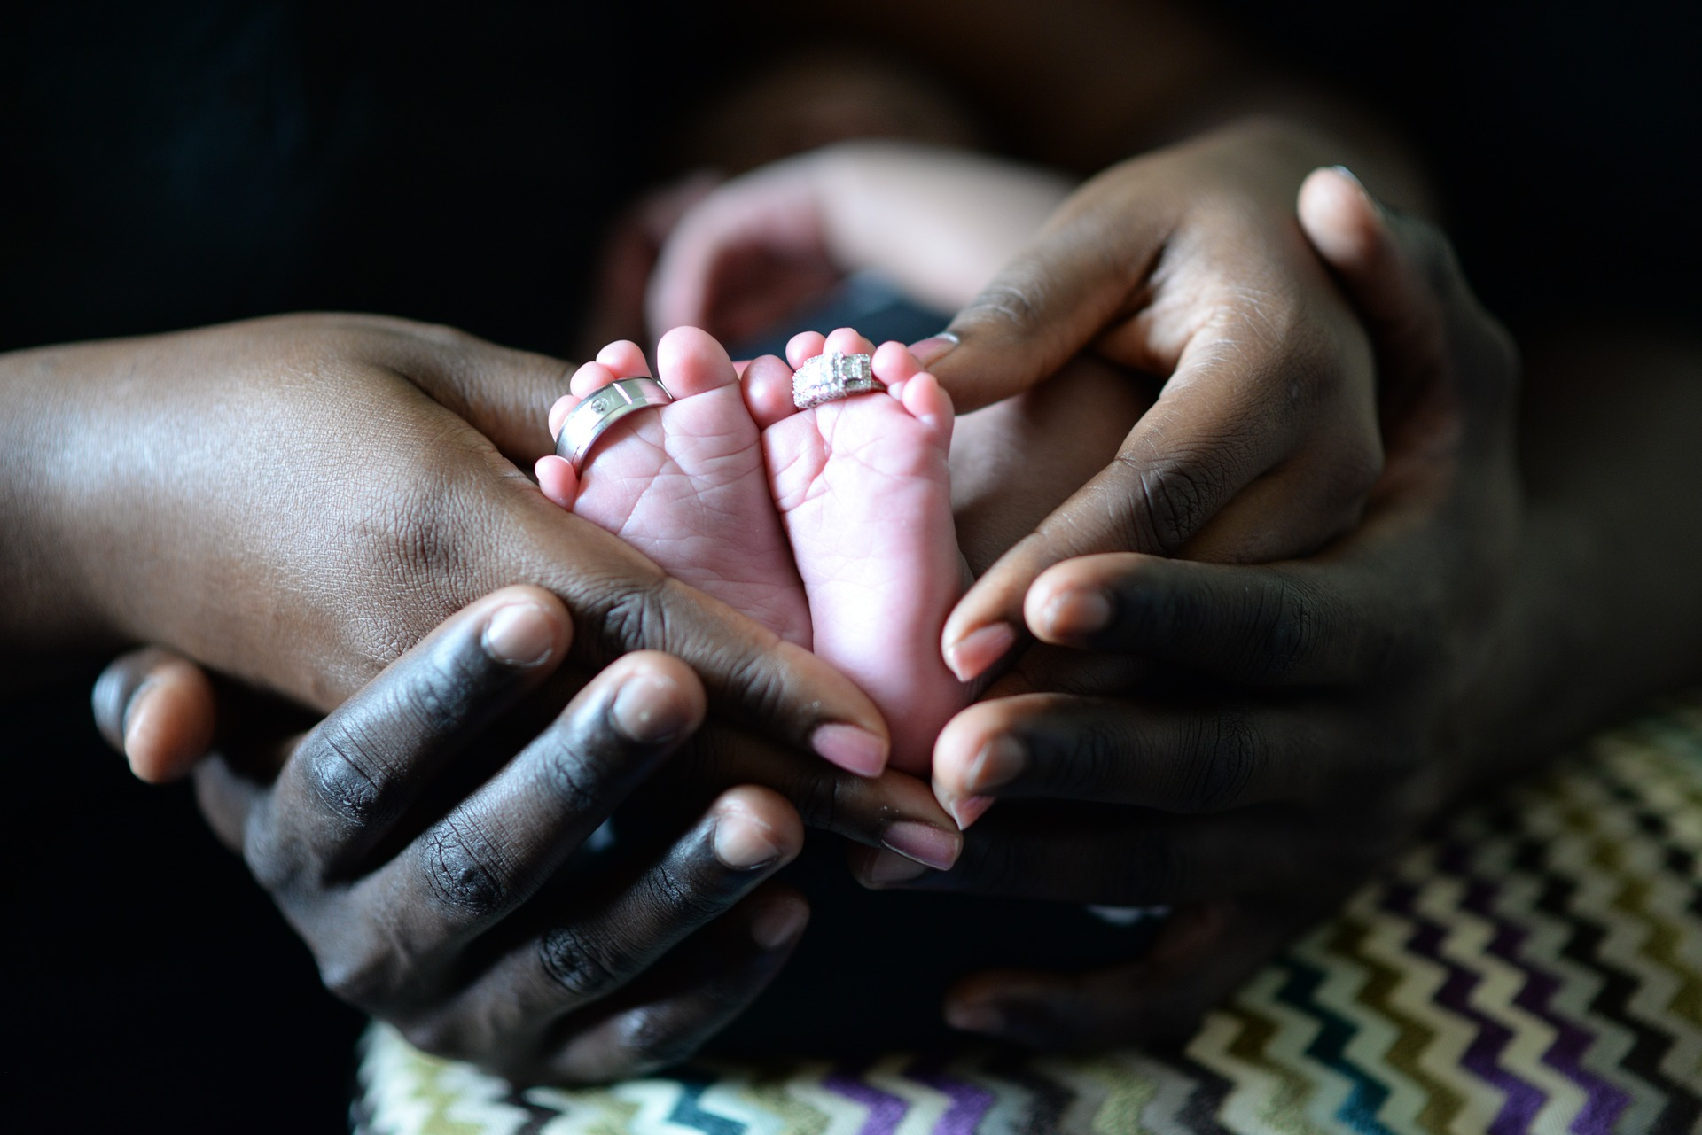
KUUKAUTISET JA HEDELMÖITTY-MINEN
Kuukautiskierron pituus vaihtelee yksilöllisesti
Kuukautiskipua voi lääkitä. Niitä voi yrittää lievittää myös liikunnalla, venyttelyllä tai lämpöhoidolla.
Yhdyntä ilman ehkäisyä voi johtaa raskauteen
Raskaaksi voi tulla missä kuukautiskierron vaiheessa tahansa
Siittiöt pysyvät naisen elimistössä hedelmöityskykyisinä 1-4 päivää
Kuukautisten poisjääminen on ensimmäinen merkki raskaudesta
DIAK / Sairaanhoitajaopiskelijat & ESIKOTO-hanke 2017

Slide 4
RASKAUDEN EHKÄISY
Seksuaalinen kanssakäyminen ilman raskaaksi tulemisen pelkoa tai tarvetta
Ei haluta vielä lasta tai on juuri saanut lapsen
Elämäntilanne ei sopiva lapsen synnyttämiseen ja elättämiseen
DIAK / Sairaanhoitajaopiskelijat & ESIKOTO-hanke 2017

Slide 5
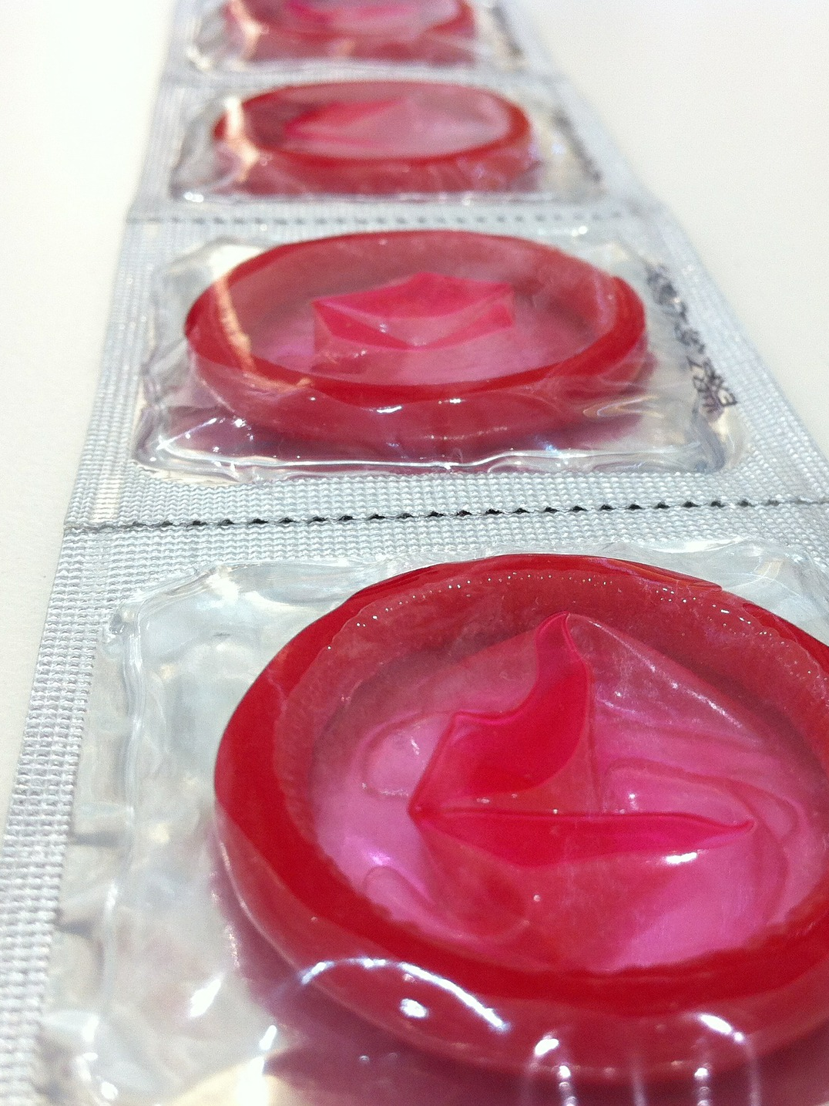
KONDOMI
Ohut kuminen suoja
Helppo hankkia
Helppo käyttää
Suomessa kondomit ovat korkealaatuisia ja edullisia
Kondomi on ainoa ehkäisymenetelmä, joka suojaa sekä raskaudelta että seksitaudeilta.
DIAK / Sairaanhoitajaopiskelijat & ESIKOTO-hanke 2017

Slide 6
KONDOMI
Voi nauttia seksistä ilman sukupuolitautien pelkoa
Voi nauttia seksistä ilman epätoivotun raskauden pelkoa
Osoitat huolehtivasi sekä itsestäsi että kumppanistasi
Näytät, että olet vastuullinen
Miksi kondomia kannattaa käyttää?
DIAK / Sairaanhoitajaopiskelijat & ESIKOTO-hanke 2017

Slide 7
KONDOMI
Tarkista:
paketti on ehjä
käyttöpäivämäärä
paketti tuntuu pehmeältä kuin tyyny
avaa paketti reunasta repäisemällä, ei hampailla, ei terävällä esineellä
Asettaminen:
aseta kondomi oikeinpäin peniksen päälle
jos kondomi on väärinpäin, vaihda uusi kondomi
rullaa kondomi alas peniksen juureen asti
Irrota kondomi rullaten peniksen juuresta ylöspäin
laita käytetty kondomi roskapönttöön.
ÄLÄ HEITÄ WC-PYTTYYN!
Kuinka kondomia käytetään?
DIAK / Sairaanhoitajaopiskelijat & ESIKOTO-hanke 2017

Slide 8
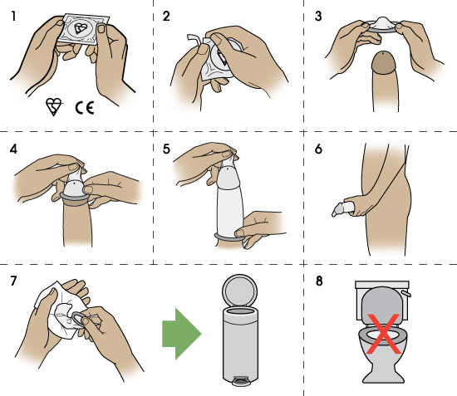
KONDOMI
Kuinka kondomia käytetään?
Kuva: one2one http://www.one2onekenya.org/site/images/howToUseCondoms.jpg
DIAK / Sairaanhoitajaopiskelijat & ESIKOTO-hanke 2017

Slide 9
EHKÄISY-PILLERIT
Apteekista lääkärin kirjoittamalla reseptillä
Estää munasolun irtoamisen, joten hedelmöittymistä ei tapahdu
Hedelmöittynyt munasolu ei kiinnity kohdun limakalvoon, eikä kehity
Otetaan aina samaan kellonaikaan joka päivä
Kondomia on käytettävä viikon ajan jos
kahden tabletin ottamisen välillä kuluu yli 36 tuntia
oksentaa tai sairastuu ripuliin
Ehkäisypillerit eivät suojaa sukupuolitaudeilta.
DIAK / Sairaanhoitajaopiskelijat & ESIKOTO-hanke 2017

Slide 10
EHKÄISY-PILLERIT
Aloitetaan kuukautiskierron ensimmäisenä vuotopäivänä
Raskautta ehkäisevä vaikutus alkaa heti
Yksi tabletti päivässä 21 päivän ajan
7 päivän tauko
Kuukautiset tulevat taukoviikon aikana
Kuukautiset 28 päivän välein
E-pillereiden aloittaminen
PILLEREIDEN KÄYTTÖ ALOITETAAN
1. PÄIVÄNÄ
KUUKAUTISET ALKAVAT TAUON AIKANA
1 | 2 | 3 | 4 | 5 | 6 | 7 | 8 | 9 | 10 | 11 | 12 | 13 | 14 | 15 | 16 | 17 | 18 | 19 | 20 | 21 | 22 | 23 | 24 | 25 | 26 | 27 | 28
X | X | X | X | X | X | X | X | X | X | X | X | X | X | X | X | X | X | X | X | X
VUOTO |  |  |  |  |  |  |  |  |  |  |  |  |  |  |  |  |  |  |  |  |  |  | VUOTO
YKSI TABLETTI PÄIVÄSSÄ |  |  |  |  |  |  |  |  |  |  |  |  |  |  |  |  |  |  |  |  | 7 PÄIVÄN TAUKO
DIAK / Sairaanhoitajaopiskelijat & ESIKOTO-hanke 2017

Slide 11
EHKÄISY-PILLERIT
E-pillerin hyvät puolet:
varma ehkäisymenetelmä
säännölliset kuukautisvuodot
kuukautisvuodon määrä vähenee
kuukautiskipujen ja PMS-vaivojen todennäköisyys pienenee
E-pillerin huonot puolet:
voi esiintyä ohimeneviä välivuotoja
alakuloisuutta ja heikentynyttä seksuaalista halukkuutta
rintojen aristamista ja pahoinvointia
ruokahalun kasvaminen voi aiheuttaa painon nousua
Ehkäisypillerit eivät suojaa sukupuolitaudeilta
DIAK / Sairaanhoitajaopiskelijat & ESIKOTO-hanke 2017

Slide 12
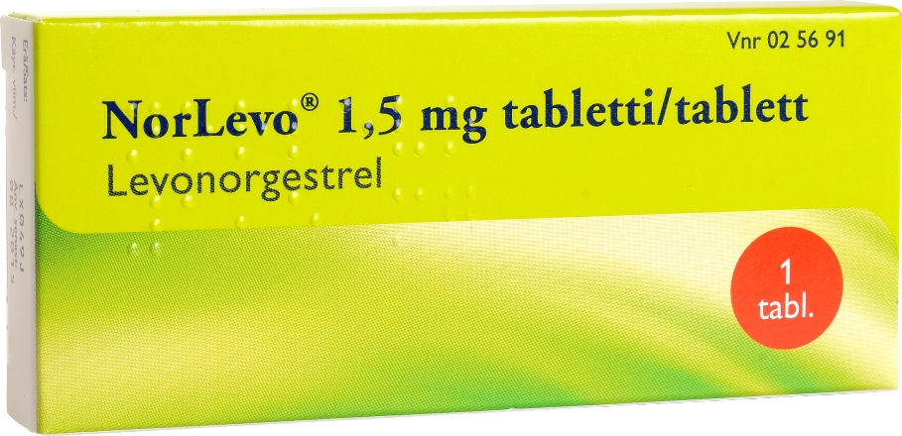
JÄLKIEHKÄISY
Hätäratkaisu silloin, kun
ehkäisypilleri on jäänyt ottamatta
kondomi on rikkoutunut seksin aikana
on tapahtunut suojaamaton yhdyntä
Jälkiehkäisypillereitä saa apteekista ilman reseptiä
Jälkiehkäisypilleri tulee ottaa 12 h - 72 h kuluttua (3 vrk)
Raskaustesti noin 3 vk kuluttua (varmistaminen)
Vain kerran saman kuukautiskierron aikana
Jälkiehkäisypilleri ei vaikuta jo alkaneeseen raskauteen!
On hätäratkaisu!
Ei ole ehkäisymenetelmä!
Kuva: http://www.takeda.fi/wp-content/uploads/2014/11/Norlevo.jpg
DIAK / Sairaanhoitajaopiskelijat & ESIKOTO-hanke 2017

Slide 13
EI EHKÄISE
Keskeytetty yhdyntä
”Varmat päivät”, tunnistetaan kuukautiskierron hedelmällinen ajanjakso
Imettäminen
EIVÄT OLE TOIMIVIA ehkäisymenetelmiä
DIAK / Sairaanhoitajaopiskelijat & ESIKOTO-hanke 2017

